Slide 1
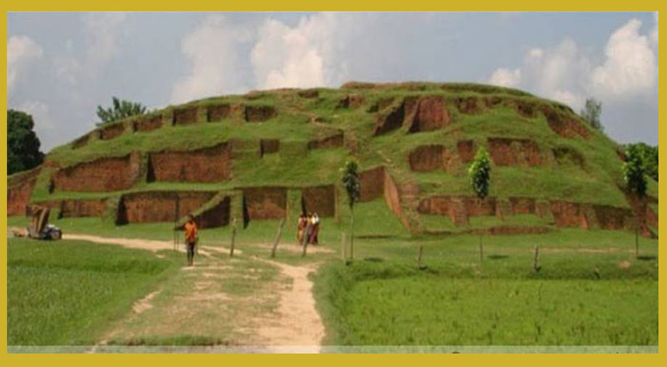
স্বাগতম

Slide 2
পরিচিতি
মোঃ মিজানুর রহমান
সহকারি শিক্ষক
বত্রিশ হাজারী উচ্চ বিদ্যালয়।
সদর , লালমনিরহাট
নবম শ্রেণি, পাঠঃ ইতিহাস ও ঐতিহ্যের ধারণা,
অধ্যায়ঃ প্রথম, সময়ঃ ৫০ মিনিট

Slide 3
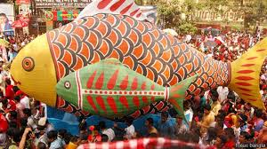
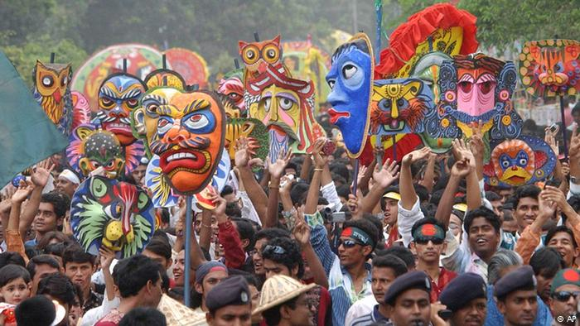
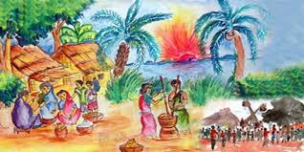
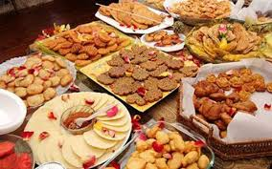
ছবি গুলো কীসের প্রতীক বহন করে-

Slide 4
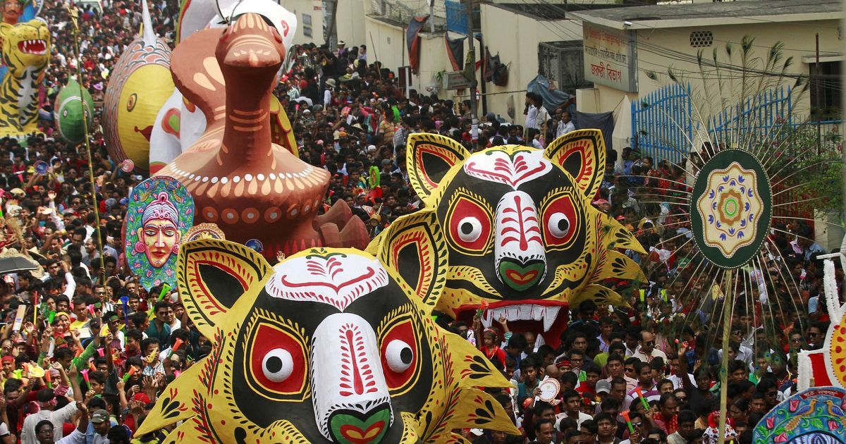

Slide 5
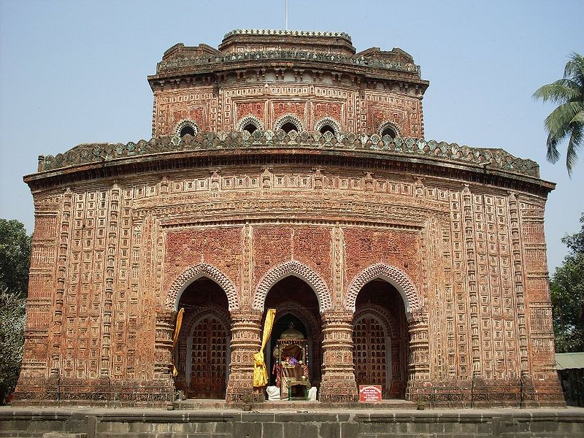

Slide 6
শিখন ফল
এই পাঠ শেষে শিক্ষার্থীরা.......
ইতিহাস শব্দের উৎপত্তি সম্পর্কে বলতে এবং ইতিহাস ও ঐতিহ্যের ধারণা ব্যাখা করতে পারবে।
২. ইতিহাস ও ঐতিহ্য জানার প্রতি আগ্রহি হবে।

Slide 7
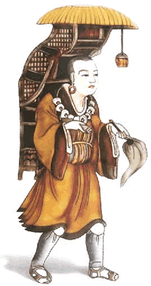
চৈনিক পরিব্রাজক হিউয়েন সাং

Slide 8
একক কাজ
সময়ঃ ৫ মিনিট
ক) কোন শব্দ থেকে ইতিহাস শব্দটি এসেছে?
গ) ইতিহাসের জনক কে?
Notes:
বিঃদ্রঃ পাঠ্যপুস্তক থেকে ইতিহাস শব্দটির উৎপত্তি এবং ইতিহাস ও ঐতিহ্য অংশটুকু পড়তে দিবো।

Slide 9
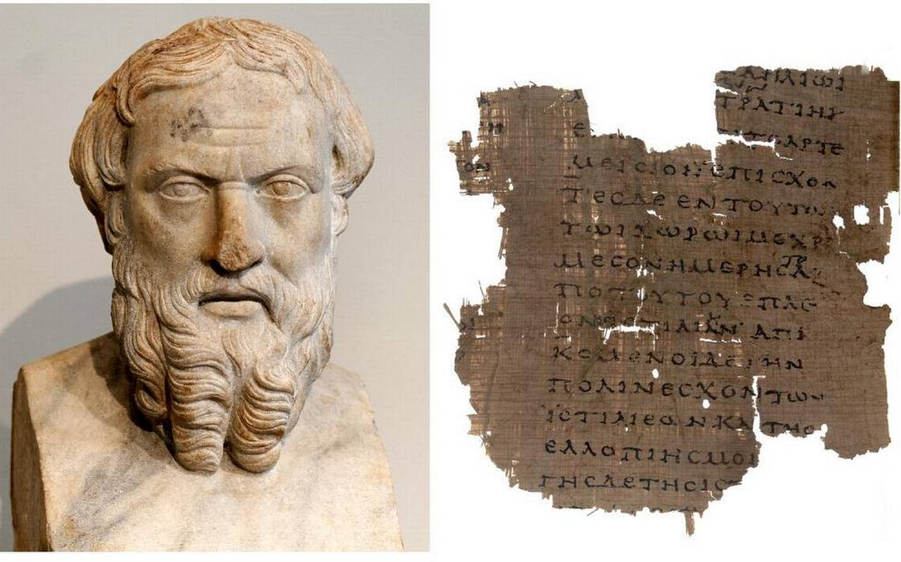
ইতিহাসের জনক হেরোডোটাস

Slide 10
দলগত কাজ
সময়ঃ ১০ মিনিট
ভিডিও তে ময়নামতি যাদুঘরে প্রদর্শিত ঐতিহাসিক বস্তুগুলোর একটি তালিকা প্রস্তুত করো।

Slide 11
ইতিহাসের সংজ্ঞাঃ
ই. এইচ. কার -এর ভাষায় বলা যায় যে, ইতিহাস হলো বর্তমান ও অতীতের মধ্যে এক অন্তহীন সংলাপ।
ঐতিহাসিক ড. জনসনও ঘটে যাওয়া ঘটনাকেই ইতিহাস বলেছেন।
হেরোডোটাস বিশ্বাস করতেন, ইতিহাস হলো যা সত্যিকার অর্থে ছিল বা সংঘটিত হয়েছিল তা অনুসন্ধান করা ও লেখা।
আধুনিক ইতিহাসের জনক জার্মান ঐতিহাসিক লিওপোল্ড ফন্ র‍্যাংকে মনে করেন, প্রকৃতপক্ষে যা ঘটেছিল তার অনুসন্ধান ও তার সত্য বিবরণই ইতিহাস।

Slide 12
মূল্যায়ন
সময়ঃ ১০ মিনিট
ক) ইতিহাস কী?
খ) ইতিহাস বলতে কী বুঝ?
গ) ঐতিহ্য বলতে কী বোঝায়?
Notes:
বিঃদ্রঃ শুভেছা বিনিময় করে ইতিহাস বিষয়টি সম্পর্কে প্রশ্নোত্তরের মাধ্যমে শিক্ষার্থীদের প্রাথমিক ধারণা দিয়ে ক্লাশটি শুরু করবো।

Slide 13
বাড়ির কাজ
ইতিহাস পাঠের প্রয়োজনীয়তা কী?

Slide 14
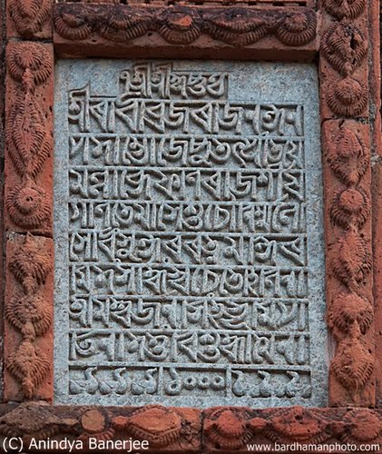
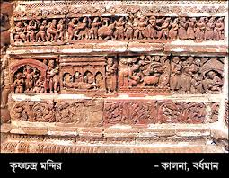
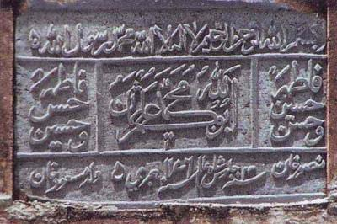
ধ
ন্য
বা
দ

